Slide 1

ЛИТЕРАТУРНОЕ ЧТЕНИЕ
2 класс
Б.ЖИТКОВ «Храбрый утёнок»
Подготовила
учитель начальных классов
Асанова Эльзара Нусредовна
05.12.2016г.

Slide 2

Прозвенел звонок веселый,
Мы начать урок готовы,
Будем слушать и читать
И друг другу помогать!

Slide 3
РЕЧЕВАЯ РАЗМИНКА
У пруда утёнок-крошка
В страхе кличет утку-мать
- Ой, боюсь! Укусит мошка, Помоги мне убежать

Slide 4
АПБОРИСЮЛ
АПБОРИСЮЛ
КЛЖИТКОВДУ
КЛЖИТКОВДУ

Slide 5

Борис Степанович Житков
(1882 – 1938)
Писатель.
Родился недалеко от Новгорода, в семье преподавателя математики и пианистки.

Slide 6








Первый рассказ был опубликован в 1924 году в журнале «Воробей»

Slide 7
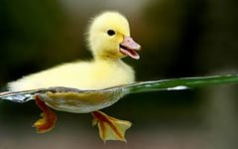
Удивительный ребёнок!
Только вышел из пелёнок
Может плавать и нырять,
Как его родная мать.

Slide 8

Б.ЖИТКОВ
«Храбрый утенок»

Slide 9
Прочитайте сначала по слогам, затем целыми словами:
руб-ле-ных - рубленых
стре-ко-та-ли - стрекотали
рас-ска-за-ли - рассказали
ис-пу-га-ешь-ся - испугаешься
за-жуж-жа-ла - зажужжала
по-ло-ман-ным - поломанным

Slide 10



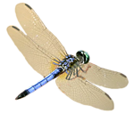


Slide 12
- В чём проявилась храбрость утёнка?
Храбрость - мужество и решительность в поступках, отсутствие страха.
Синонимы:
отважный,
смелый,
мужественный,
доблестный.

Slide 13
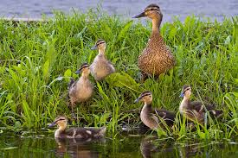
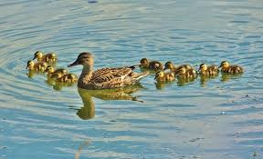
Уточка вразвалочку к озеру пришла
За собой утяток утка привела,
Кря – Кря – Кря сказала,
Вы за мной плывите
Кря – Кря – Кря и лапками
Под водой гребите.

Slide 14
ЗНАЕТЕ ЛИ ВЫ?
ПЛАН – это самое краткое изложение текста
План:
1.Кормление утят.
2.Страх.
3.Нетронутая еда.
4.Смелое обещание утёнка.
5.Сражение.
6.Угощение для спасителя.

Slide 15

СОСТАВЛЕНИЕ КАРТИННОГО
ПЛАНА
С чего начинается рассказ?
2) Почему утята не ели?
3) Как вели себя утята?
4) Кто пришел в гости к утятам?
Что он им пообещал?
5) Сдержал ли свое обещание утенок Алеша?
6) Чем заканчивается рассказ?

Slide 16
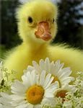
ВОПРОСЫ
от утёнка Алёши
- С каким произведением познакомились?
Кто автор?
Кто главный герой рассказа?
Кем оказался утёнок Алеша-хвастуном или храбрецом?
- Чему вы научились на уроке?

Slide 17

Домашнее задание
-Прочитать рассказ.
-По сюжетным картинкам подготовить устный пересказ.
-Подобрать пословицы о храбрости,
записать в книжечку.
-

Slide 18

-

Slide 19
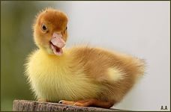
С П А С И Б О !

